Slide 1
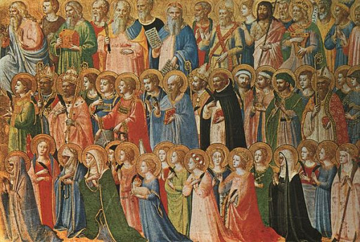
Dicsértessék a Jézus Krisztus! Mindörökké! Amen
Kedves Szülők és kedves Gyerekek!
Szeretettel köszöntelek benneteket a tavaszi szünet után, újra!
Remélem mindenki örömökben gazdag ünnepet élt meg!
A húsvéti öröm, Jézus feltámadásának örömhíre, az örök élet reménye töltsön el titeket gazdagon!☺

Slide 2
Új témakörhöz érkeztünk!
Magyar szentekről fogunk tanulni.
Akik Jézus fontos követői az Egyházban.
Akik életükkel, tetteikkel példaképként állnak előttünk.
Minden alkalommal két szentről fogtok hallani, így év végéig sikerülni fog az egész tananyagot végig venni.
Szeretném, ha mindig elolvasnátok a szentek életét!!
Ugyanakkor arra kérlek Benneteket, hogy miután mindent elolvastatok, mindig válasszátok ki az egyik szentet, amelyik közelebb áll a szívetekhez és arról készítsétek el a feladatot!!

Slide 3
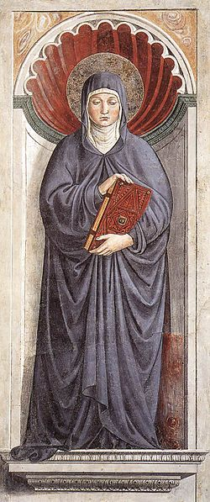
Az első szentünk:
Szent Mónika
Ő egy olyan édesanya volt, aki kezdetben saját vágyainak beteljesülésében reménykedett, később azonban egyre inkább Istenbe vetette reményét, mely végül olyan erős lett, hogy átsegítette őt minden nehézségben.

Slide 4
Szent Mónika az édesanyák védőszentje
Kérlek olvasd el a tankönyved 84. oldalán található „Egy anya reménye” című olvasmányt!
Miután elolvastad, gondold végig miben reménykedett Mónika? Mi volt reményének alapja?
Gondold végig azt is, hogy mi emberek a mostani helyzetben miben reménykedünk?
Kihez fordulhatunk segítségért?
Mi is sok dologban reménykedünk…. Fejezd be magadban a mondatokat!
Isten velem van minden nap, akkor…….
Minden gondommal Istenhez fordulhatok, akkor………
Isten előbb tudja, hogy mire van szükségem, mint kérném, akkor………

Slide 5
Mónika remélte, hogy fia ágoston megtér istenhez.
A remény többször is együtt kerül említésre a hittel és a szeretettel a Szentírásban!
A hit, remény és szeretet hármasságát a kereszt = hit a horgony = remény és a szív = szeretet jelével ábrázolják!
Tk: 86.o. / 6. feladat

Slide 6
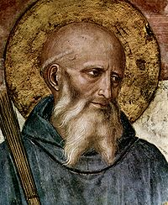
A második szentünk
Szent Benedek
aki
A nyugati szerzetesség atyja,
Európa fő védőszentje
Nevének jelentése: áldott
Közösségének szabályrendszert - regulát – írt, mely lehetőséget adott arra, hogy együtt követhessék krisztust

Slide 7
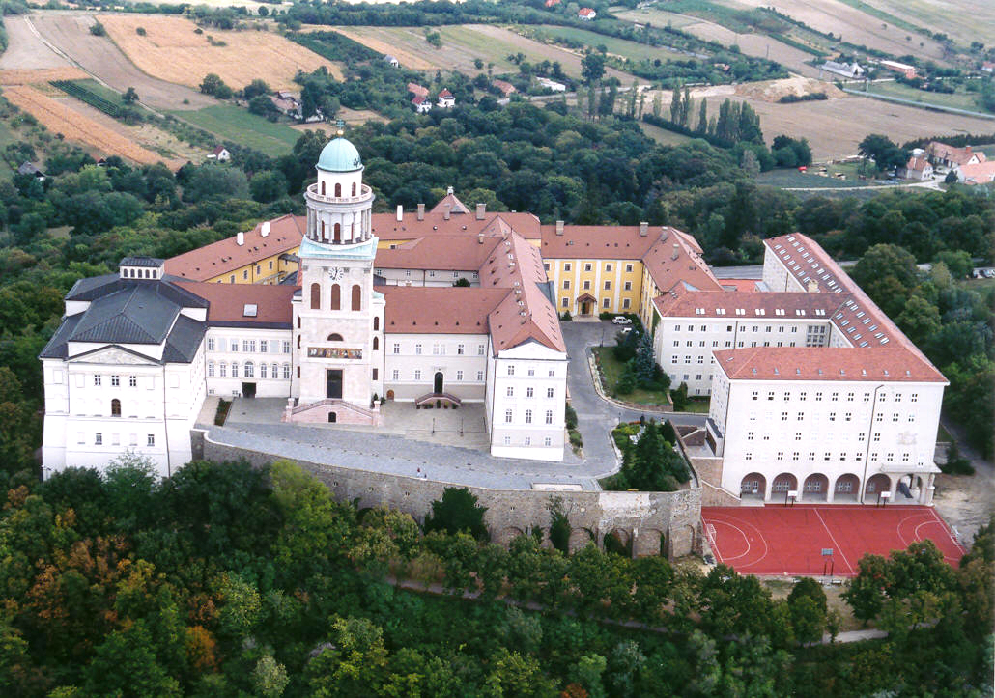
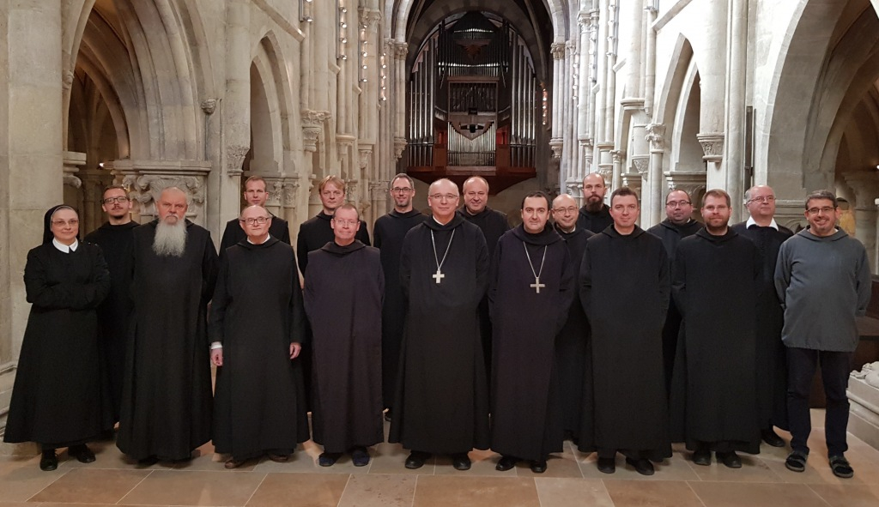
Kérlek olvasd el a tankönyved 87. oldalán található „Isten szeretete ellen semmit ne tégy!” Című képregényt!!!
A Benedek által megalapított közösséget Bencés szerzetesrendnek nevezik.
Magyarországon 996-ban Szent Márton hegyén telepedtek le, vagyis Pannonhalmán, de a közösség futótűzként terjedt el egész Európában.
Pannonhalma napjainkban is a legfontosabb központja a magyarországi bencéseknek, iskolájuk méltán híres.
A képen bencés szerzeteseket látsz.

Slide 8
A bencés szerzetesek jelmondata
„Ora et labora”, ami magyarul:
I M __ D K __ __ __ Á __ ÉS D __ __ G __ Z __ __ L !
Tankönyv 88. o. / 1. feladat
Sikerült megfejteni?☺

Slide 9
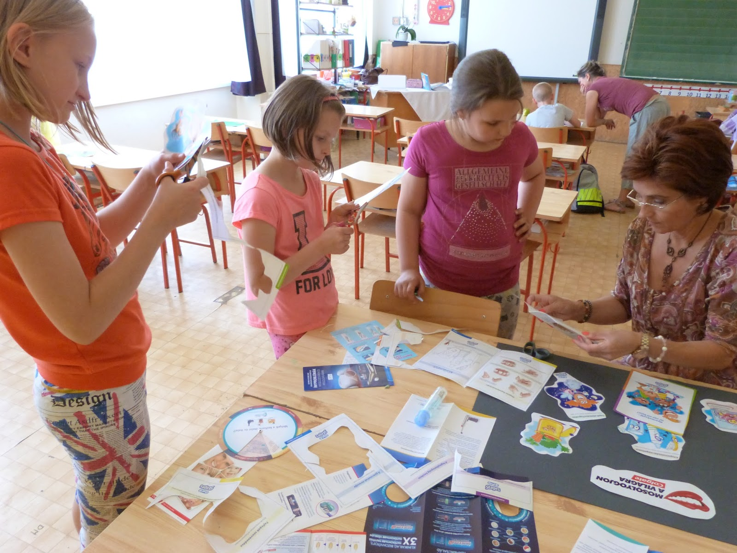
Feladat:
Kérlek válaszd ki az egyik szentet, vagy Mónikát, vagy Benedeket és készíts róla egy kis ismertető „plakátot”, ha lehet egy A4-es lapra!
A tankönyvedet, ezt a ppt-t, de a világhálót is segítségül hívhatod!
A plakátra kerüljenek rá a legfontosabb információk a szentről egy-két mondatban!
Rajzolj, díszíts!
De!! Ne bonyolítsd túl kérlek, csak egyszerűen!
Inkább kreatív munkákat várok!
Ezt csapatmunkában készítettük volna órán, ☹ de biztos vagyok benne, hogy egyedül is ügyesen megbirkóztok ezzel a feladattal!☺
A többi szentet is így fogjuk feldolgozni!
Jó munkát!!!

Slide 10
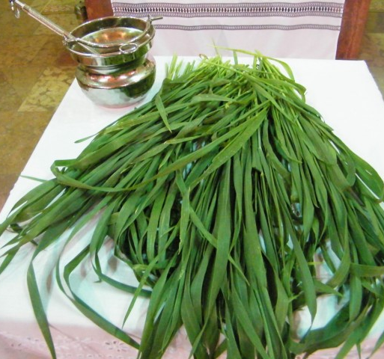
Mivel e hét vasárnapján búzaszentelő szentmisék lesznek, kérjük Isten áldását és imádkozzunk mi is óra végén földjeink bőséges terméséért és a kedvező időjárásért !
“Aki gondolsz a madárra, Köntöst adsz a kis virágra, Kegyes szemed legyen rajtunk, Tebenned van bizodalmunk. Téli fagyban, hóban, jégben, Te vagy minden reménységem. Jön a tavasz, az új élet, Abban minden újra éled.”
„Úr Jézus, ki azt hirdetted: Ki veled tart, el nem veszhet. Erősítsd meg gyenge lelkünk, Örök tűzre ne kerüljünk. Ősi vihar hogyha kerget, Nyugtot szívünk nálad lelhet, Édes Jézus, kérünk szépen: Áldd meg munkánk egész évben.”
Amen
/Részlet a búzaszentelés énekéből/

Slide 11
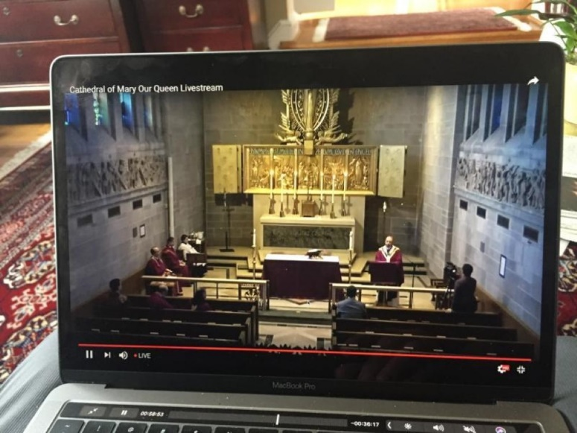
kedves gyerekek! Továbbra is kívánom, hogy örömmel, szívvel-lélekkel végezzétek feladataitokat.
Kedves Szülők!
Köszönöm, hogy ott állnak gyermekeik mellett és segítik őket!
Kérem, hogyha hallgattok, vagy néztek online szentmisét vasárnaponként, a szentmise naplótokban mindenképpen jelezzétek! (Visszamenőleg is!!! – és bízom bennetek!)
Rajzoljatok a megfelelő helyre egy kis keresztet vagy egy kis szívecskét például.
Év végén majd kérem lefotózni, abból látni fogom, hogy ki „vett részt” szentmiséken!
Köszönöm!
Dicsértessék a Jézus Krisztus!
Mindörökké! Amen

